Slide 1
人工智能

Slide 2
人工智能能做什么？
能推理的动物已经（也许是不可避免地）制成了能推理的机器。
人工智能的最终目标：制造拥有人类智慧的机器。
到了21世纪，人工智能的现状却又如何？

Slide 3
符号主义能成功吗？
经典一阶谓词的确值得令人激动。
它提供将部分自然语言转化为公式并在其上进行推理的方法。
现有的数学公式基本上都能在一阶谓词逻辑或其高阶形式表示出来，并对现代数学产生深远的影响。

Slide 4
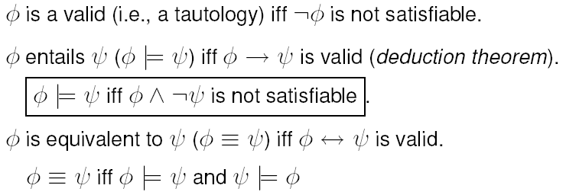
公式可满足性问题
一阶谓词的推理能够简化为公式集的可满足性问题。

Slide 5
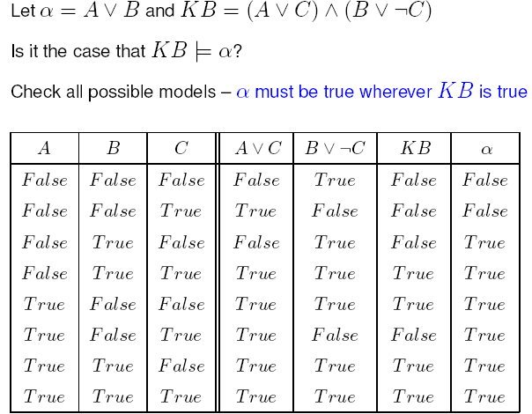
何为Model?

Slide 6
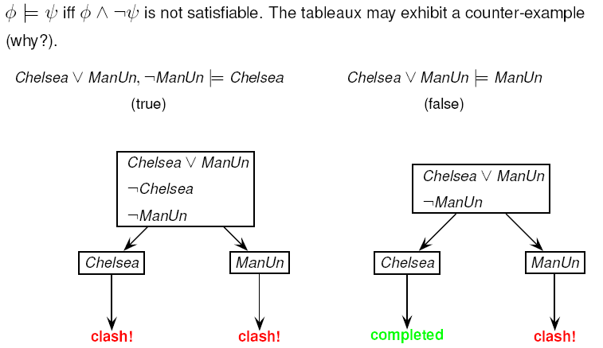
一个推理的例子

Slide 7
一阶谓词逻辑推理的巨大困难！
我们知道判定算法的基本原理：穷尽原子命题的一切取值可能，分别计算各种取值可能下命题的真值。
显然，这一原理不适合公式集的可满足性问题。因为任一公式来说，由于结构、指派是不能穷尽的，从而公式所涉及的原子公式的取值可能也是不可穷尽的。所以它是不可判定的。
Church首先指出了这一点：“任何含有一个二元谓词演算系统都是不可判定的”。但事实上这个问题是半可判定的。

Slide 8
一阶谓词逻辑困境
推理不可判定（半判定的）；
过高的计算复杂性；
只能表示陈述命题；
至今没有公认的对时间和空间等模态统一的形式化表示方法；
实际推理算法的不完备性。

Slide 9
连接主义能成功吗？
智能源于仿生学，特别是人脑模型的研究。
原理主要为神经网络及神经网络间的连接机制与学习算法。

Slide 10
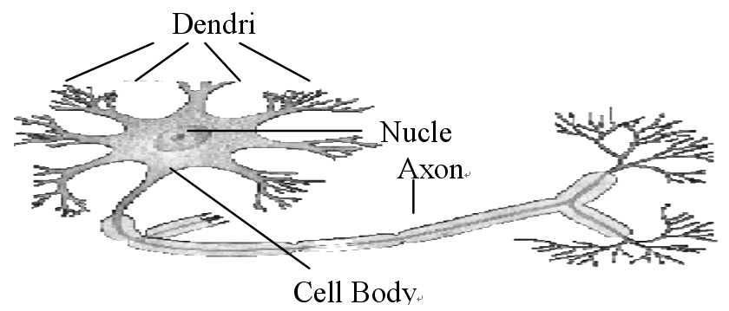
生物神经元的组成

Slide 11
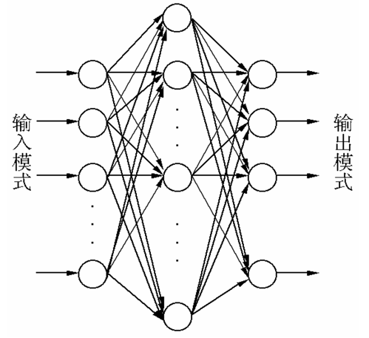
典型的BP网络
BP算法的学习过程由正向传播和反向传播组成。在正向传播过程中，输入信息从输入层经隐单元层逐层处理后，传至输出层。每一层神经元的状态只影响下一层神经元的状态。如果在输出层得不到期望输出，那么就转为反向传播，把误差信号沿原连接路径返回，并通过修改各层神经元的权值，使误差信号最小。

Slide 12
BP网络的缺陷
BP网络是类似“黑匣子”的知识表示方式，网络所隐含的知识难以（清晰）表示出来 ；
BP网络的结构和参数需要凭经验来设定，没有坚实的理论基础；
BP算法从本质上说只是“梯度法”的一个应用，故它必然保留“梯度法”的本质弱点。它有收敛性速度慢，易陷入局部极小等问题。

Slide 13
连接主义的命运！
脑神经生理学研究结果表明，每个人脑大约含有10¹¹—10¹²个神经元，每一神经元又约有10³—10⁴个突触。现代计算机基本无法模似和再现。
大脑的全部神经元构成极其复杂的拓扑网络群体，用于实现记忆与思维。但人脑记忆，认识和推理的内在机制尚不清楚。 也许只能等到弄清楚的那一天了！

Slide 14
进化主义能成功吗？
利用进化原理通过计算获得智能 。
原理为控制论及感知—动作型控制系统 。

Slide 15
遗传算子
基因编码 ( 1 1 0 0 1 0 0 0 1 0 )
选择
交叉
( 1 1 0 | 0 1 0 | 0 0 1 0 ) ( 0 0 0 | 1 0 1 | 0 0 1 1 )
( 1 1 0 | 1 0 1 | 0 0 1 0 ) ( 0 0 0 | 0 1 0 | 0 0 1 1 )
变异
( 1 1 0 0 | 1 | 0 0 0 1 0 )
( 1 1 0 0 | 0 | 0 0 0 1 0 )

Slide 16
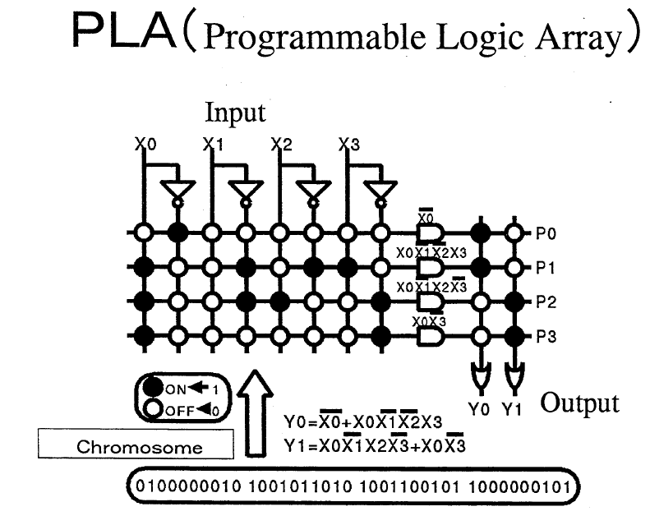
进化计算在电路设计中的一个例子

Slide 17
进化主义的主要问题
我们虽然可能认为智能是进化来的，但不是用进化来体现智能。人类的智能是进化好的，不是在使用时才来进化。
本质上属于随机搜索算法，遗传操作使得路径可随机跳跃至不同的子空间，从而在全局空间中以若干搜索集的并集方式从时序过程方面逼近全集。但算法所需时间长，计算精确度低。
基因编码设计、适应性函数选择、算法参数确定都十分困难。
被人工智能的其他学派指责为：最多只能制造机器爬虫！

Slide 18
遥远的想法
任何理论到最后总是统一的。智能系统总体结构可采用连接主义的结构模似的思想；在总体结构中的智能单元应采用符号主义的功能模拟的思想；而对智能系统的优化应采用进化主义行为模拟的思想。

